Slide 1
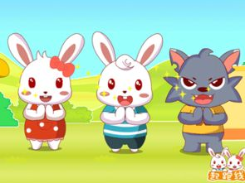
打掌掌
陈玉

Slide 2
拍手歌
你拍一，我拍一，一个小孩穿花衣。
你拍二，我拍二，二个小孩梳小辫儿。
你拍三，我拍三，三个小孩吃饼干。
你拍四，我拍四，四个小孩写大字。

Slide 3
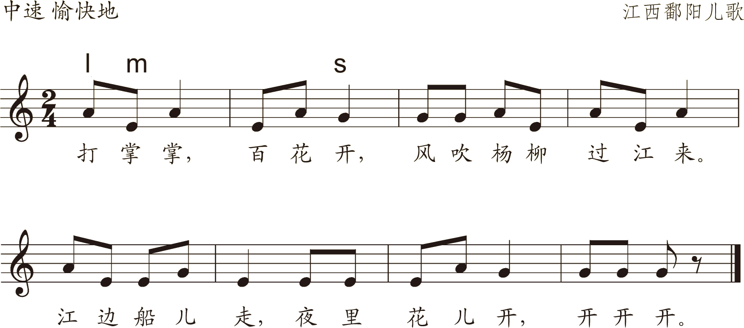
口哨与小狗
大白象
打掌掌
两只小象
打掌掌
音乐游戏

Slide 4
打掌掌
边唱歌，边打掌，想想还能怎样拍？

Slide 5
打掌掌
打掌 掌|，百花 开|，风吹 杨柳 | 过江 来|。
江边 船儿| 走，夜里| 花儿 开|，开开 开0║。

Slide 6
试着用下面的方式有节奏地拍念《打掌掌》歌词。

Slide 7
打掌掌

Slide 8
i
7
6
5
4
3
2
1

Slide 9
简线谱转换
打掌掌
跟老师模唱曲谱，你发现这首歌用到了哪三个音？试着在铝板琴上找到它们。
范唱
伴奏

Slide 10
打掌掌

Slide 11
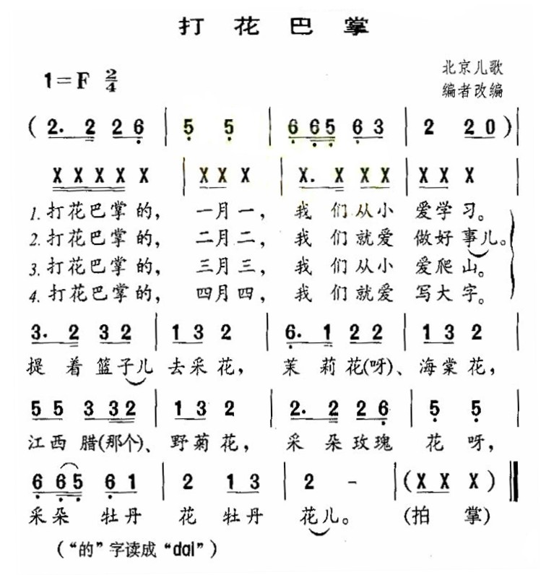
拓
展
返回目录

Slide 12
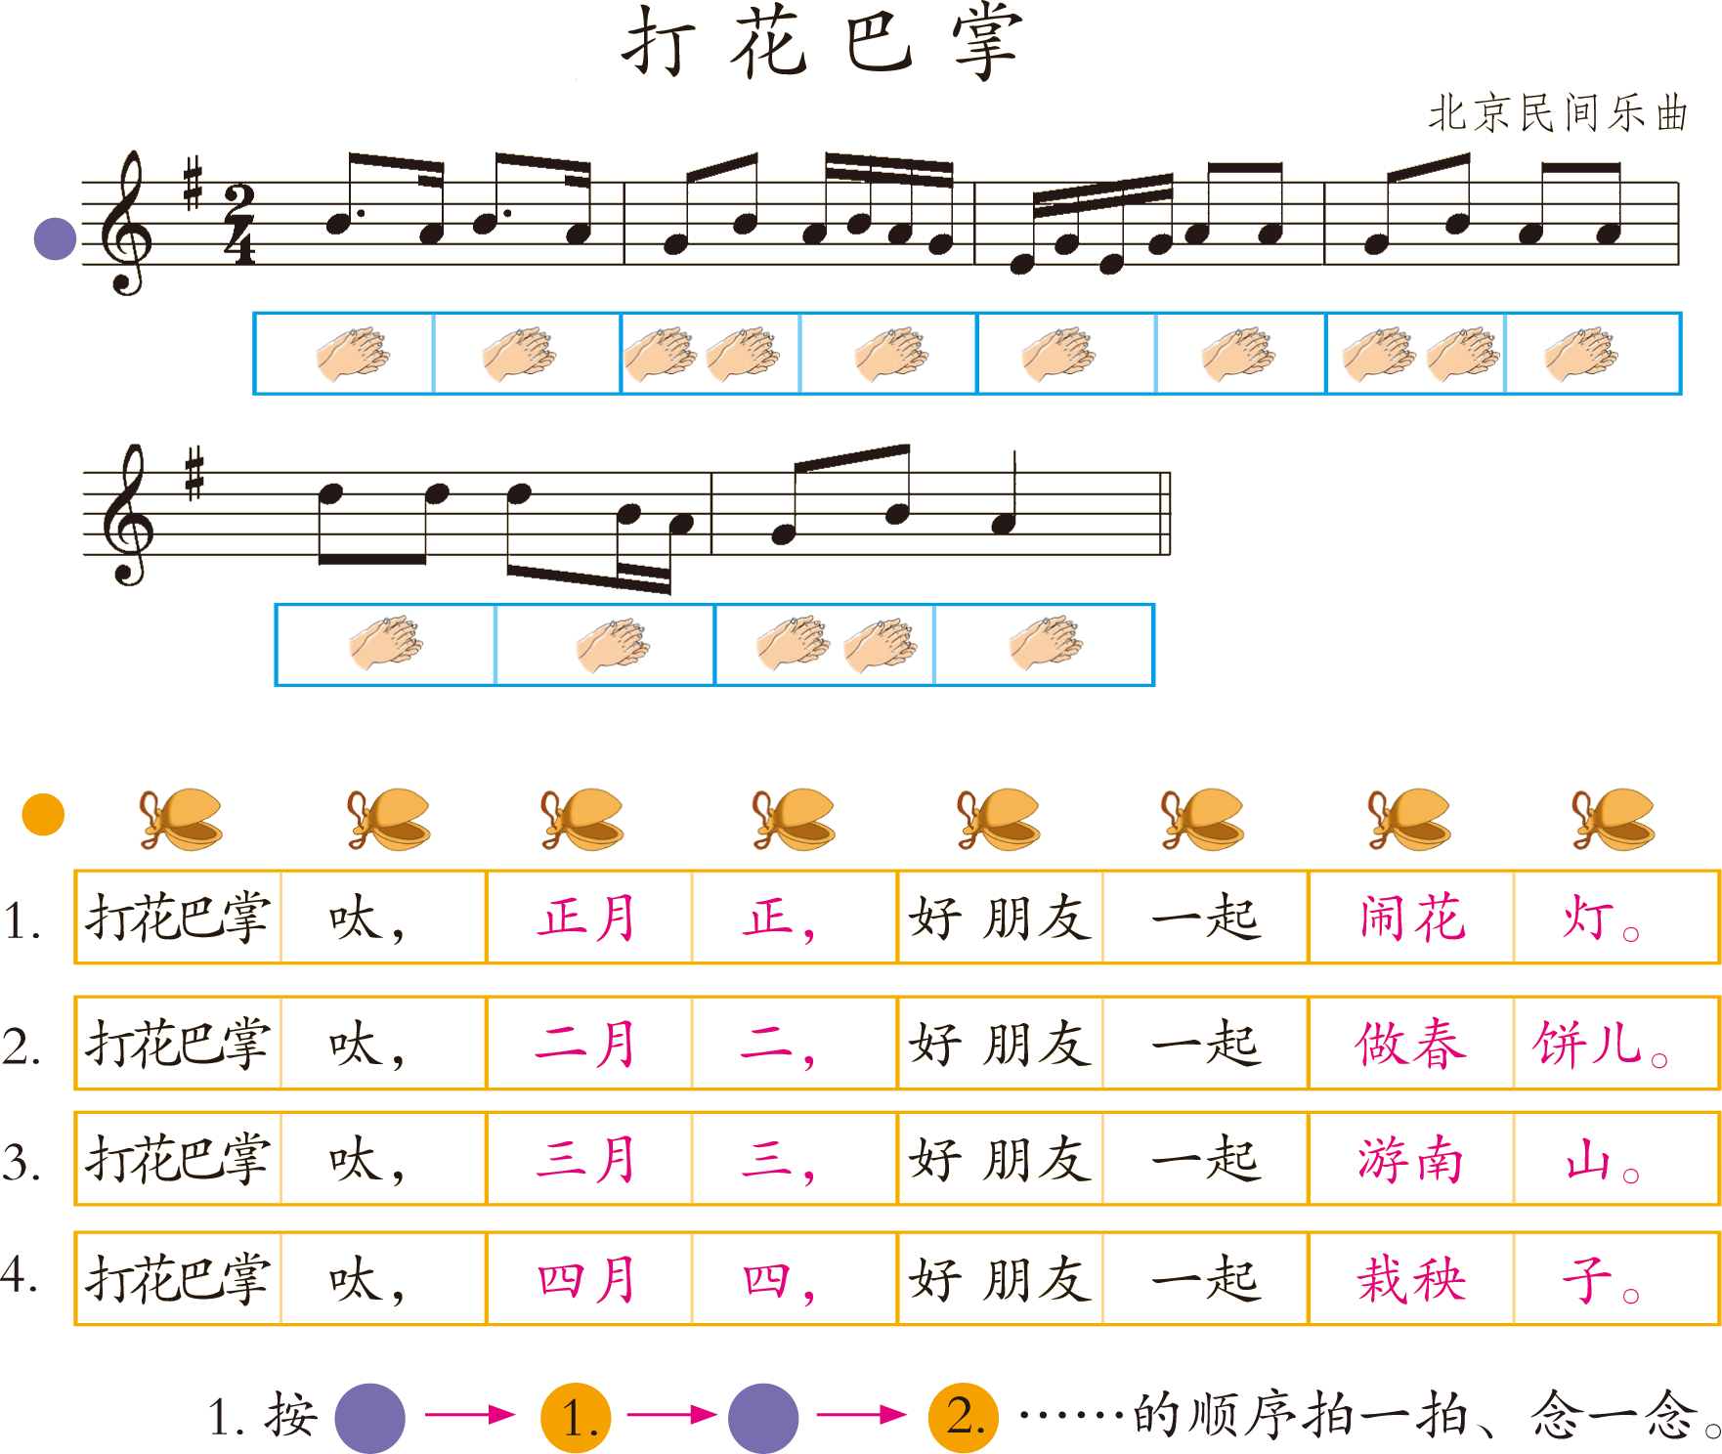
范唱
伴奏

Slide 13
《打花巴掌呔》视频
返回目录

